Slide 1
14 – MAVZU
Proyeksiyalar tekisliklarini almashtirish usuli.
Mashgʻulot rejasi:
Proyeksiyalar tekisliklarini bir marta almashtirish;
Proyeksiyalar tekisliklarini ikki marta almashtirish.

Slide 2
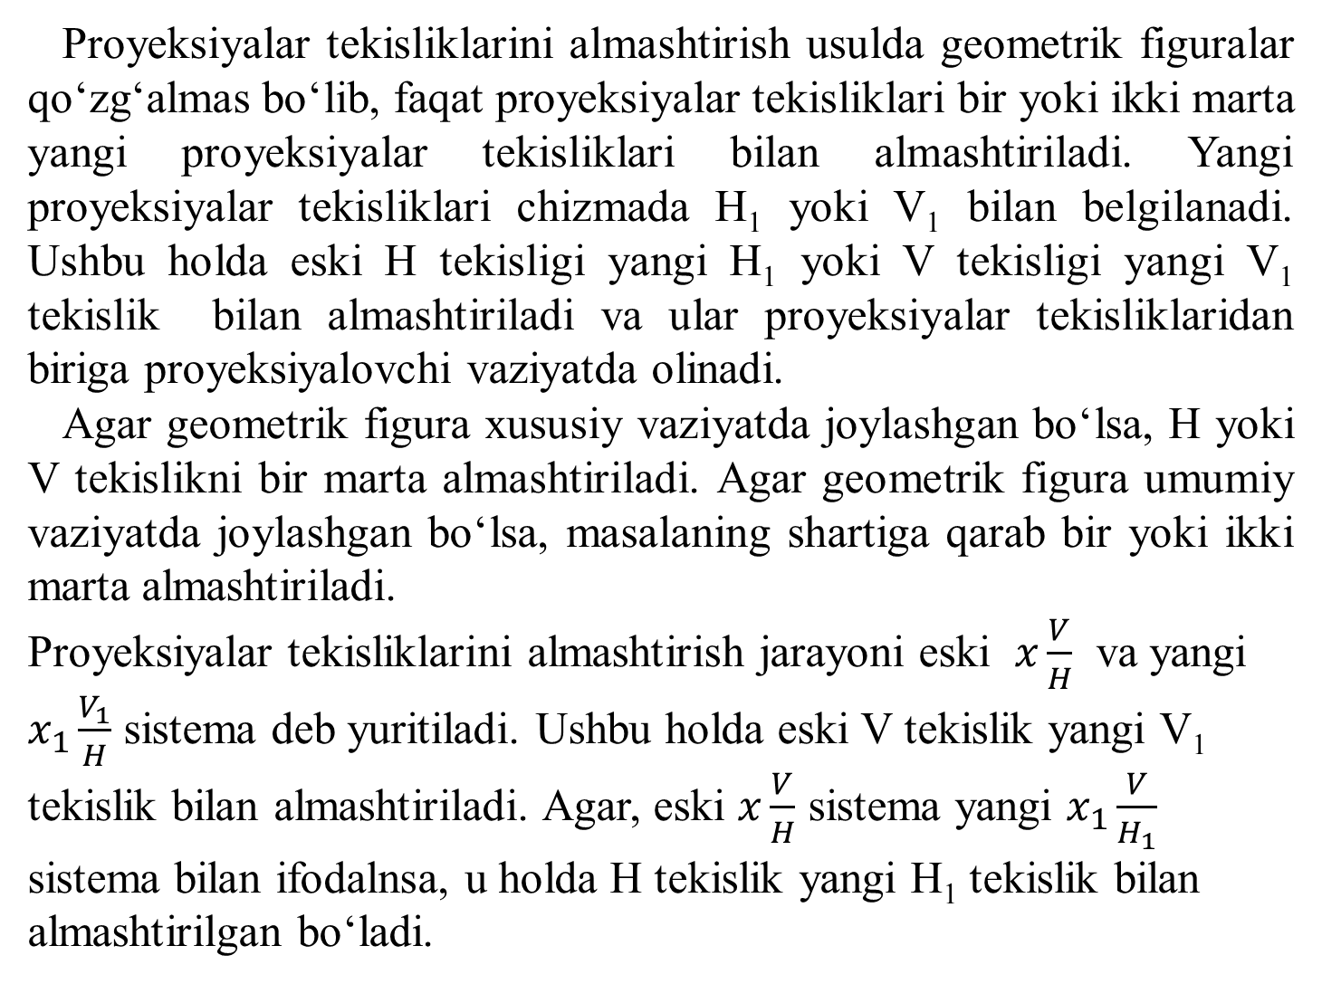
Proyeksiyalartekisliklarinialmashtirishusuldageometrikfiguralarqoʻzgʻalmasboʻlib, faqatproyeksiyalartekisliklaribiryokiikkimartayangiproyeksiyalartekisliklaribilanalmashtiriladi. Yangiproyeksiyalartekisliklarichizmada H₁yoki V₁bilanbelgilanadi. Ushbuholdaeski H tekisligiyangi H₁yoki V tekisligiyangi V₁tekislikbilanalmashtiriladivaularproyeksiyalartekisliklaridanbirigaproyeksiyalovchivaziyatdaolinadi.
Agar geometrikfiguraxususiyvaziyatdajoylashganboʻlsa, H yoki V tekisliknibirmartaalmashtiriladi. Agar geometrikfiguraumumiyvaziyatdajoylashganboʻlsa, masalaningshartigaqarabbiryokiikkimartaalmashtiriladi.
Proyeksiyalartekisliklarinialmashtirishjarayonieski$x\frac{V}{H}$vayangi$x_{1}\frac{V_{1}}{H}$sistema deb yuritiladi. Ushbuholdaeski V tekislikyangi V₁tekislikbilanalmashtiriladi. Agar, eski$x\frac{V}{H}$sistemayangi$x_{1}\frac{V}{H_{1}}$sistemabilanifodalnsa, u holda H tekislikyangi H₁tekislikbilanalmashtirilganboʻladi.

Slide 3
1. Proyeksiyalar tekisliklarini bir marta almashtirish.
V tekislikni yangi V₁ tekislik bilan almashtirish.
V tekislikni yangi V₁ tekislik bilan misolning shartiga binoan bir marta almashtirish mumkin.

Slide 4
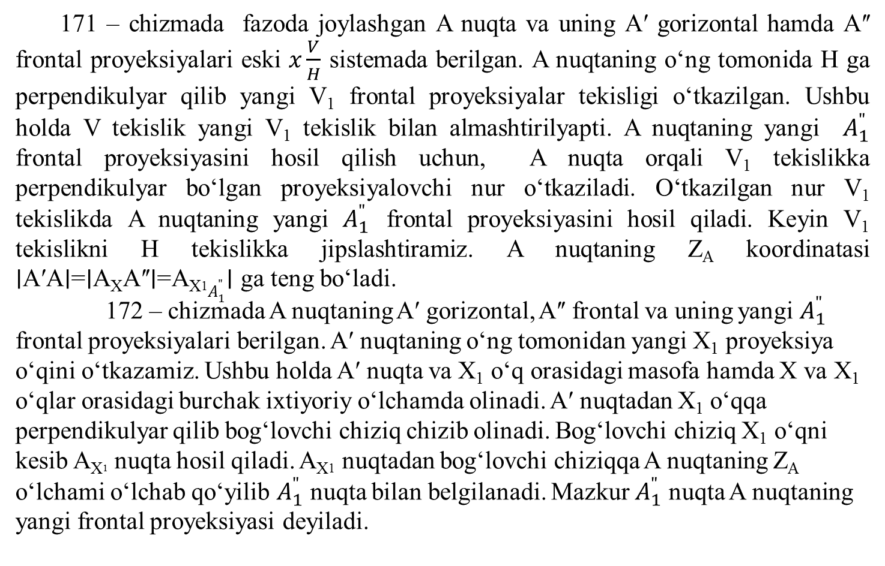
171 – chizmadafazodajoylashgan A nuqtavauning Aʹ gorizontalhamda Aʺ frontal proyeksiyalarieski$x\frac{V}{H}$sistemadaberilgan. A nuqtaningoʻngtomonida H gaperpendikulyarqilibyangi V₁ frontal proyeksiyalartekisligioʻtkazilgan. Ushbuholda V tekislikyangi V₁tekislikbilanalmashtirilyapti. A nuqtaningyangi$A_{1}^{"}$ frontal proyeksiyasinihosilqilishuchun, A nuqtaorqali V₁tekislikkaperpendikulyarboʻlganproyeksiyalovchinuroʻtkaziladi. Oʻtkazilgannur V₁tekislikda A nuqtaningyangi$A_{1}^{"}$ frontal proyeksiyasinihosilqiladi. Keyin V₁tekislikni H tekislikkajipslashtiramiz. A nuqtaning Z_{A}koordinatasi$∣$AʹA∣=∣A_{X}Aʺ∣=A_{X1}$A_{1}^{"}$∣gatengboʻladi.
172 – chizmada A nuqtaning Aʹ gorizontal, Aʺ frontal vauningyangi$A_{1}^{"}$ frontal proyeksiyalariberilgan. Aʹ nuqtaningoʻngtomonidanyangi X₁proyeksiyaoʻqinioʻtkazamiz. Ushbuholda Aʹ nuqtava X₁oʻqorasidagimasofahamda X va X₁oʻqlarorasidagiburchakixtiyoriyoʻlchamdaolinadi. Aʹ nuqtadan X₁oʻqqaperpendikulyarqilibbogʻlovchichiziqchizibolinadi. Bogʻlovchichiziq X₁oʻqnikesib A_{X1}nuqtahosilqiladi. A_{X1}nuqtadanbogʻlovchichiziqqa A nuqtaning Z_{A}oʻlchamioʻlchabqoʻyilib$A_{1}^{"}$nuqtabilanbelgilanadi. Mazkur$A_{1}^{"}$nuqta A nuqtaningyangi frontal proyeksiyasideyiladi.

Slide 5
H tekislikni yangi H₁ tekislik bilan almashtirish.
H tekislikni yangi H₁ tekislik bilan misolning shartiga binoan bir marta almashtirish mumkin.

Slide 6
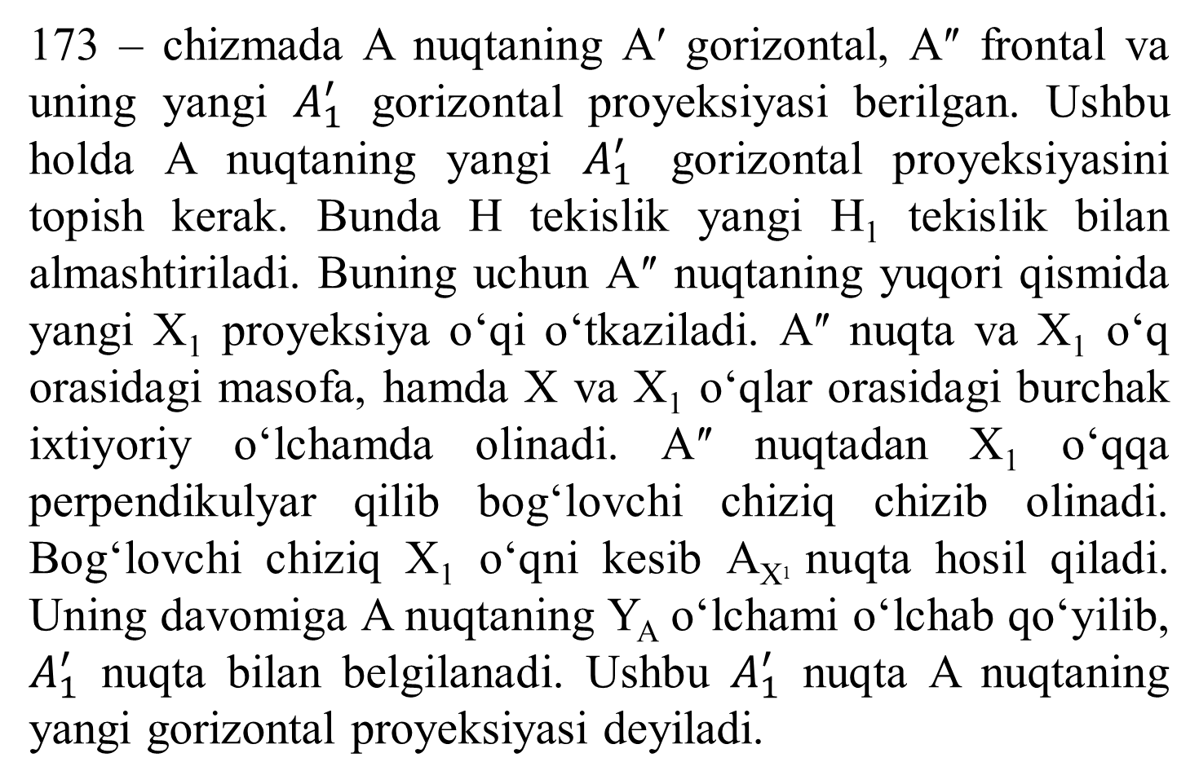
173 – chizmada A nuqtaning Aʹ gorizontal, Aʺ frontal vauningyangi$A_{1}^{′}$gorizontalproyeksiyasiberilgan. Ushbuholda A nuqtaningyangi$A_{1}^{′}$gorizontalproyeksiyasinitopishkerak. Bunda H tekislikyangi H₁tekislikbilanalmashtiriladi. Buninguchun Aʺ nuqtaningyuqoriqismidayangi X₁proyeksiyaoʻqioʻtkaziladi. Aʺ nuqtava X₁oʻqorasidagimasofa, hamda X va X₁oʻqlarorasidagiburchakixtiyoriyoʻlchamdaolinadi. Aʺ nuqtadan X₁oʻqqaperpendikulyarqilibbogʻlovchichiziqchizibolinadi. Bogʻlovchichiziq X₁oʻqnikesib A_{X1}nuqtahosilqiladi. Uningdavomiga A nuqtaning Y_{A}oʻlchamioʻlchabqoʻyilib, $A_{1}^{′}$nuqtabilanbelgilanadi. Ushbu$A_{1}^{′}$nuqta A nuqtaningyangigorizontalproyeksiyasideyiladi.

Slide 7
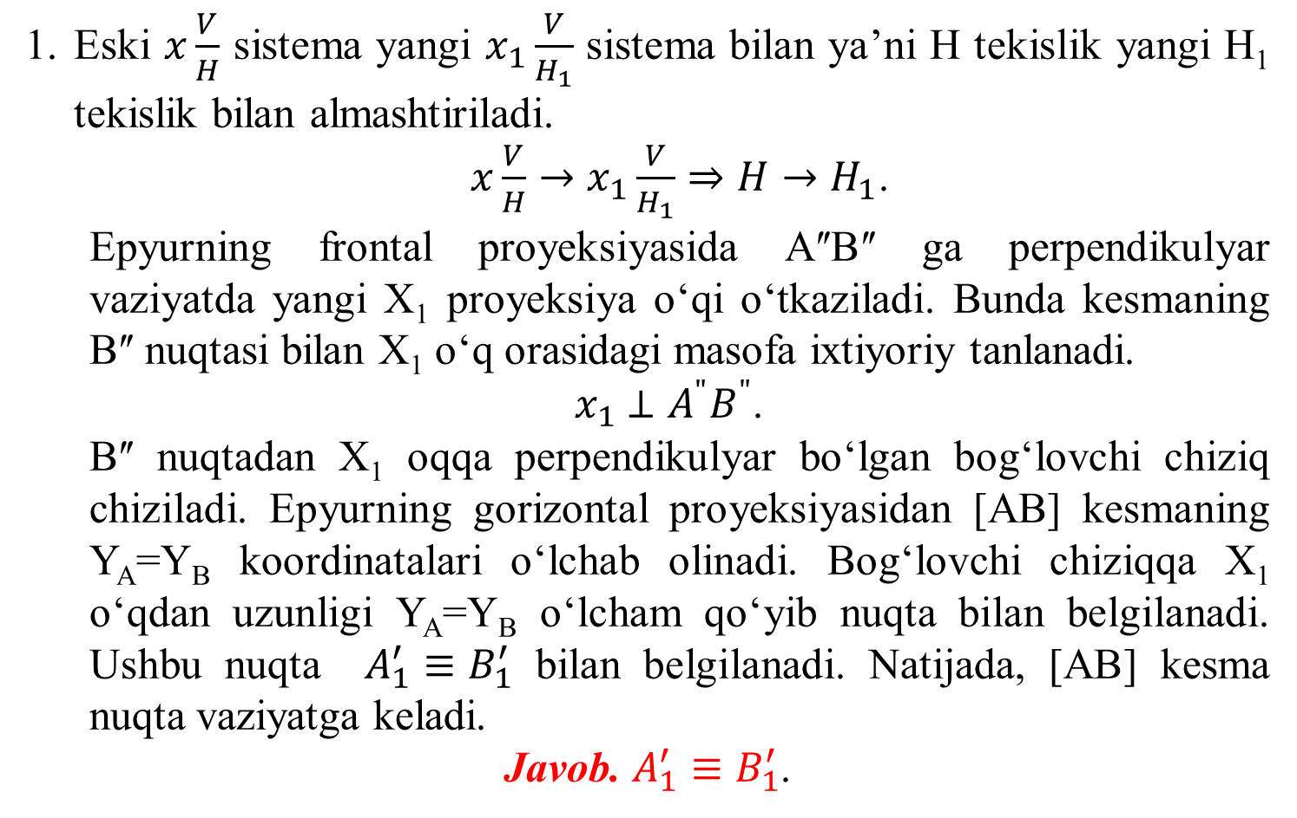
1.1 – misol. [AB] kesma nuqta holatga keltirilsin (174 – chizma).
Misol quyidagi algoritm asosida yechiladi.
Eski$x\frac{V}{H}$sistemayangi$x_{1}\frac{V}{H_{1}}$sistemabilanya’ni H tekislikyangi H₁tekislikbilanalmashtiriladi.
$x\frac{V}{H}→x_{1}\frac{V}{H_{1}}⇒H→H_{1}$.
Epyurning frontal proyeksiyasida AʺBʺ gaperpendikulyarvaziyatdayangi X₁proyeksiyaoʻqioʻtkaziladi. Bundakesmaning Bʺ nuqtasibilan X₁oʻqorasidagimasofaixtiyoriytanlanadi.
$x_{1}$$⊥A^{"}B^{"}$.
Bʺ nuqtadan X₁oqqaperpendikulyarboʻlganbogʻlovchichiziqchiziladi. Epyurninggorizontalproyeksiyasidan [AB] kesmaning Y_{A}=Y_{B}koordinatalarioʻlchabolinadi. Bogʻlovchichiziqqa X₁oʻqdanuzunligi Y_{A}=Y_{B}oʻlchamqoʻyibnuqtabilanbelgilanadi. Ushbunuqta$A_{1}^{′}≡B_{1}^{′}$bilanbelgilanadi. Natijada, [AB] kesmanuqtavaziyatgakeladi.
Javob.$A_{1}^{′}≡B_{1}^{′}$.

Slide 8
1.2 – misol.Umumiyvaziyatdaberilgan [AB] kesmaninghaqiqiyuzunligivauning H tekislikkaogʻish$∝$burchagianiqlansin (175 – chizma).
1.3 – misol.Umumiyvaziyatdaberilgan [AB] kesmaninghaqiqiyuzunligivauning V tekislikkaogʻish$β$burchagianiqlansin (176 – chizma).

Slide 9
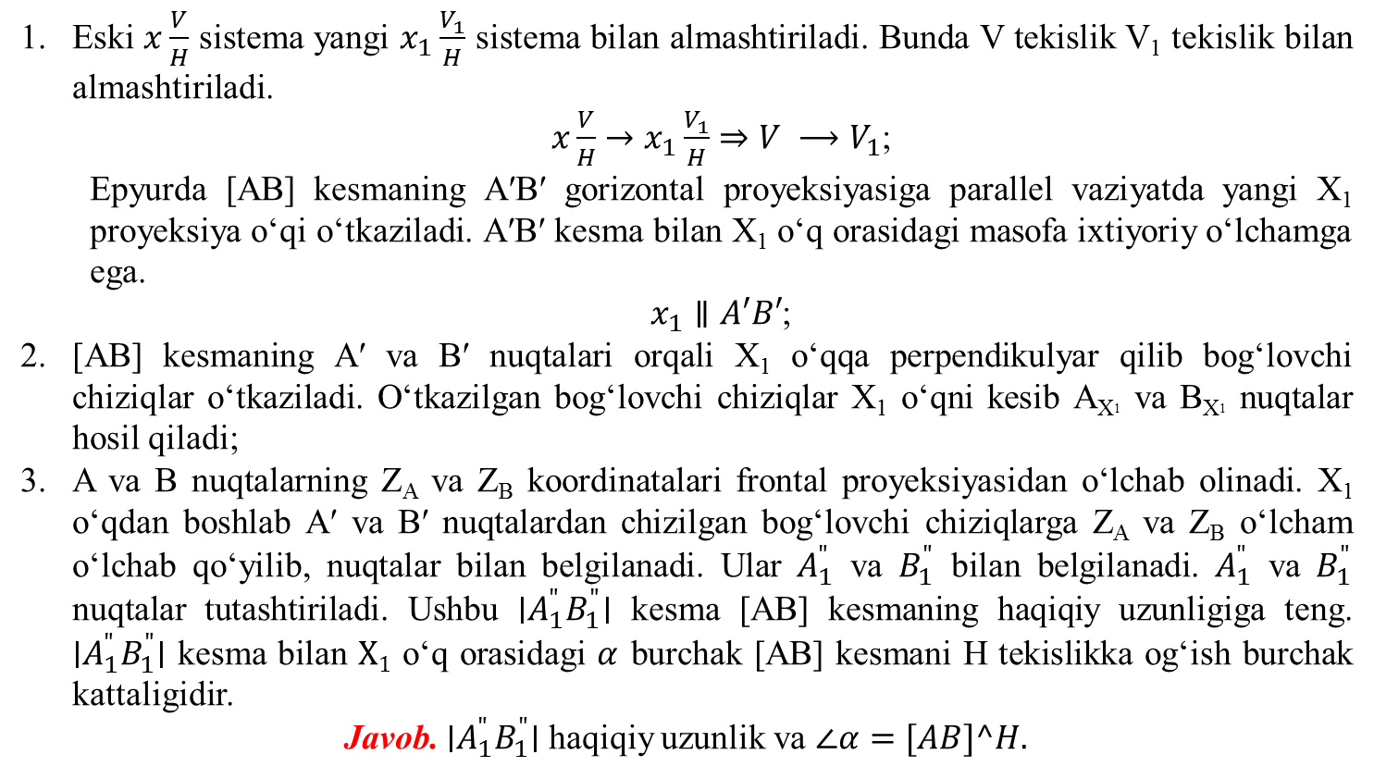
Misol quyidagi algoritm asosida yechiladi.
Eski$x\frac{V}{H}$sistemayangi$x_{1}\frac{V_{1}}{H}$sistemabilanalmashtiriladi. Bunda V tekislik V₁tekislikbilanalmashtiriladi.
$x\frac{V}{H}$$→x_{1}\frac{V_{1}}{H}⇒V ⟶V_{1}$;
Epyurda [AB] kesmaning AʹBʹ gorizontalproyeksiyasiga parallel vaziyatdayangi X₁proyeksiyaoʻqioʻtkaziladi. AʹBʹ kesmabilan X₁oʻqorasidagimasofaixtiyoriyoʻlchamgaega.
$x_{1}∥A′B′$;
[AB] kesmaning Aʹ va Bʹ nuqtalariorqali X₁oʻqqaperpendikulyarqilibbogʻlovchichiziqlaroʻtkaziladi. Oʻtkazilganbogʻlovchichiziqlar X₁oʻqnikesib A_{X1}va B_{X1}nuqtalarhosilqiladi;
A va B nuqtalarning Z_{A}va Z_{B}koordinatalari frontal proyeksiyasidanoʻlchabolinadi. X₁oʻqdanboshlab Aʹ va Bʹ nuqtalardanchizilganbogʻlovchichiziqlarga Z_{A}va Z_{B}oʻlchamoʻlchabqoʻyilib, nuqtalarbilanbelgilanadi. Ular$A_{1}^{"}$va$B_{1}^{"}$bilanbelgilanadi. $A_{1}^{"}$va$B_{1}^{"}$nuqtalartutashtiriladi. Ushbu∣$A_{1}^{"}B_{1}^{"}$∣ kesma [AB] kesmaninghaqiqiyuzunligigateng. ∣$A_{1}^{"}B_{1}^{"}$∣ kesmabilan X₁oʻqorasidagi$α$burchak [AB] kesmani H tekislikkaogʻishburchakkattaligidir.
Javob.∣$A_{1}^{"}B_{1}^{"}$∣ haqiqiyuzunlikva$∠α=[AB]^H.$

Slide 10
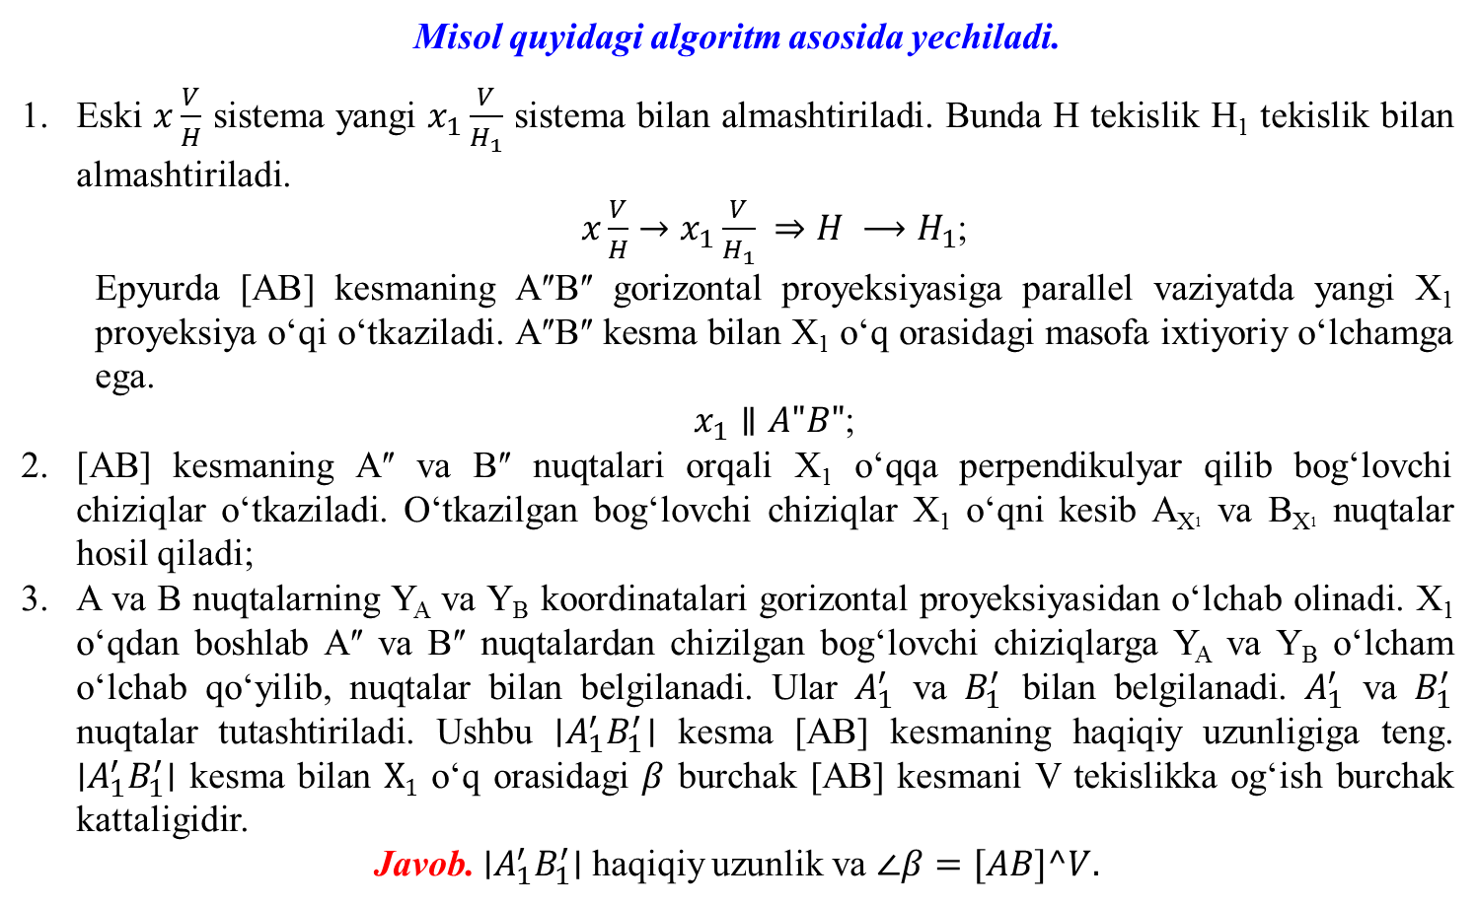
Misolquyidagialgoritmasosidayechiladi.
Eski$x\frac{V}{H}$sistemayangi$x_{1}\frac{V}{H_{1}}$sistemabilanalmashtiriladi. Bunda H tekislik H₁tekislikbilanalmashtiriladi.
$x\frac{V}{H}$$→x_{1}\frac{V}{H_{1}} ⇒H ⟶H_{1}$;
Epyurda [AB] kesmaning AʺBʺ gorizontalproyeksiyasiga parallel vaziyatdayangi X₁proyeksiyaoʻqioʻtkaziladi. AʺBʺ kesmabilan X₁oʻqorasidagimasofaixtiyoriyoʻlchamgaega.
$x_{1}∥A"B"$;
[AB] kesmaning Aʺ va Bʺ nuqtalariorqali X₁oʻqqaperpendikulyarqilibbogʻlovchichiziqlaroʻtkaziladi. Oʻtkazilganbogʻlovchichiziqlar X₁oʻqnikesib A_{X1}va B_{X1}nuqtalarhosilqiladi;
A va B nuqtalarning Y_{A}va Y_{B}koordinatalarigorizontalproyeksiyasidanoʻlchabolinadi. X₁oʻqdanboshlab Aʺ va Bʺ nuqtalardanchizilganbogʻlovchichiziqlarga Y_{A}va Y_{B}oʻlchamoʻlchabqoʻyilib, nuqtalarbilanbelgilanadi. Ular$A_{1}^{′}$va$B_{1}^{′}$bilanbelgilanadi. $A_{1}^{′}$va$B_{1}^{′}$nuqtalartutashtiriladi. Ushbu∣$A_{1}^{′}B_{1}^{′}$∣ kesma [AB] kesmaninghaqiqiyuzunligigateng. ∣$A_{1}^{′}B_{1}^{′}$∣ kesmabilan X₁oʻqorasidagi$β$burchak [AB] kesmani V tekislikkaogʻishburchakkattaligidir.
Javob.∣$A_{1}^{′}B_{1}^{′}$∣ haqiqiyuzunlikva$∠β=[AB]^V.$

Slide 11
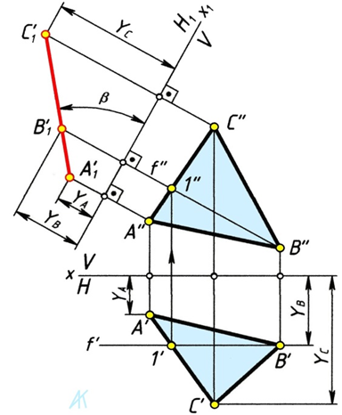
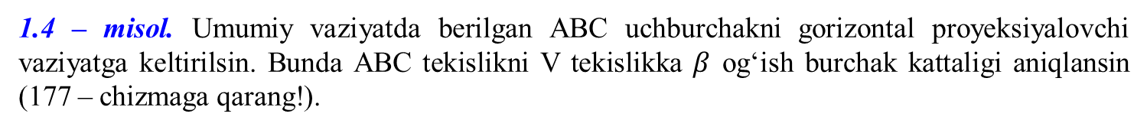
1.4 – misol.Umumiyvaziyatdaberilgan ABC uchburchaknigorizontalproyeksiyalovchivaziyatgakeltirilsin. Bunda ABC tekislikni V tekislikka$β$ogʻishburchakkattaligianiqlansin (177 – chizmagaqarang!).
177 – chizma.

Slide 12
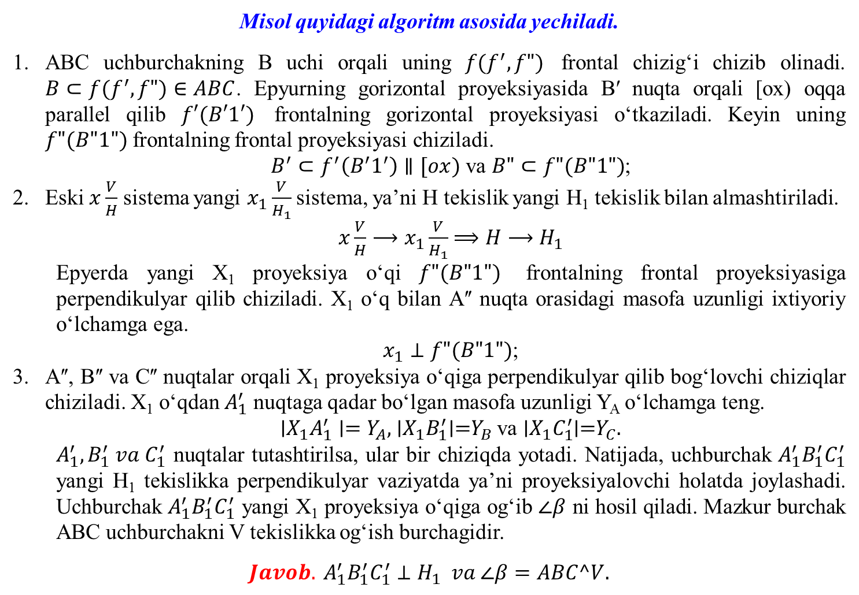
Misolquyidagialgoritmasosidayechiladi.
ABC uchburchakning B uchiorqaliuning$f(f^{′},f")$ frontal chizigʻichizibolinadi. $B⊂f(f^{′},f")∈ABC$. Epyurninggorizontalproyeksiyasida Bʹ nuqtaorqali [ox) oqqa parallel qilib$f′(B′1′)$frontalninggorizontalproyeksiyasioʻtkaziladi. Keyinuning$f"(B"1")$frontalning frontal proyeksiyasichiziladi.
$B^{′}⊂f^{′}\left(B^{′}1^{′}\right)∥[ox)$va$B"⊂f"(B"1")$;
Eski$x\frac{V}{H}$sistemayangi$x_{1}\frac{V}{H_{1}}$sistema, ya’ni H tekislikyangi H₁tekislikbilanalmashtiriladi.
$x\frac{V}{H}⟶x_{1}\frac{V}{H_{1}}$$⟹H⟶H_{1}$
Epyerdayangi X₁proyeksiyaoʻqi$f"(B"1")$frontalning frontal proyeksiyasigaperpendikulyarqilibchiziladi. X₁oʻqbilan Aʺ nuqtaorasidagimasofauzunligiixtiyoriyoʻlchamgaega.
$x_{1}⊥f"(B"1")$;
Aʺ, Bʺ va Cʺ nuqtalarorqali X₁proyeksiyaoʻqigaperpendikulyarqilibbogʻlovchichiziqlarchiziladi. X₁oʻqdan$A_{1}^{′}$nuqtagaqadarboʻlganmasofauzunligi Y_{A}oʻlchamgateng.
∣$X_{1}A_{1}^{′}∣=Y_{A}$, ∣$X_{1}B_{1}^{′}$∣=$Y_{B}$va∣$X_{1}C_{1}^{′}$∣=$Y_{C}$.
$A_{1}^{′}, B_{1}^{′} va C_{1}^{′}$nuqtalartutashtirilsa, ularbirchiziqdayotadi. Natijada, uchburchak$A_{1}^{′}B_{1}^{′}C_{1}^{′}$yangi H₁tekislikkaperpendikulyarvaziyatdaya’niproyeksiyalovchiholatdajoylashadi. Uchburchak$A_{1}^{′}B_{1}^{′}C_{1}^{′}$yangi X₁proyeksiyaoʻqigaogʻib$∠β$nihosilqiladi. Mazkurburchak ABC uchburchakni V tekislikkaogʻishburchagidir.
$$Javob. A_{1}^{′}B_{1}^{′}C_{1}^{′}⊥H_{1} va ∠β=ABC^V.$$

Slide 13
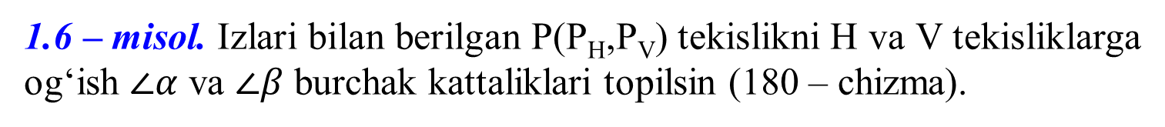
1.6 – misol. Izlaribilanberilgan P(P_{H},P_{V}) tekislikni H va V tekisliklargaogʻish$∠α$va$∠β$burchakkattaliklaritopilsin (180 – chizma).

Slide 14
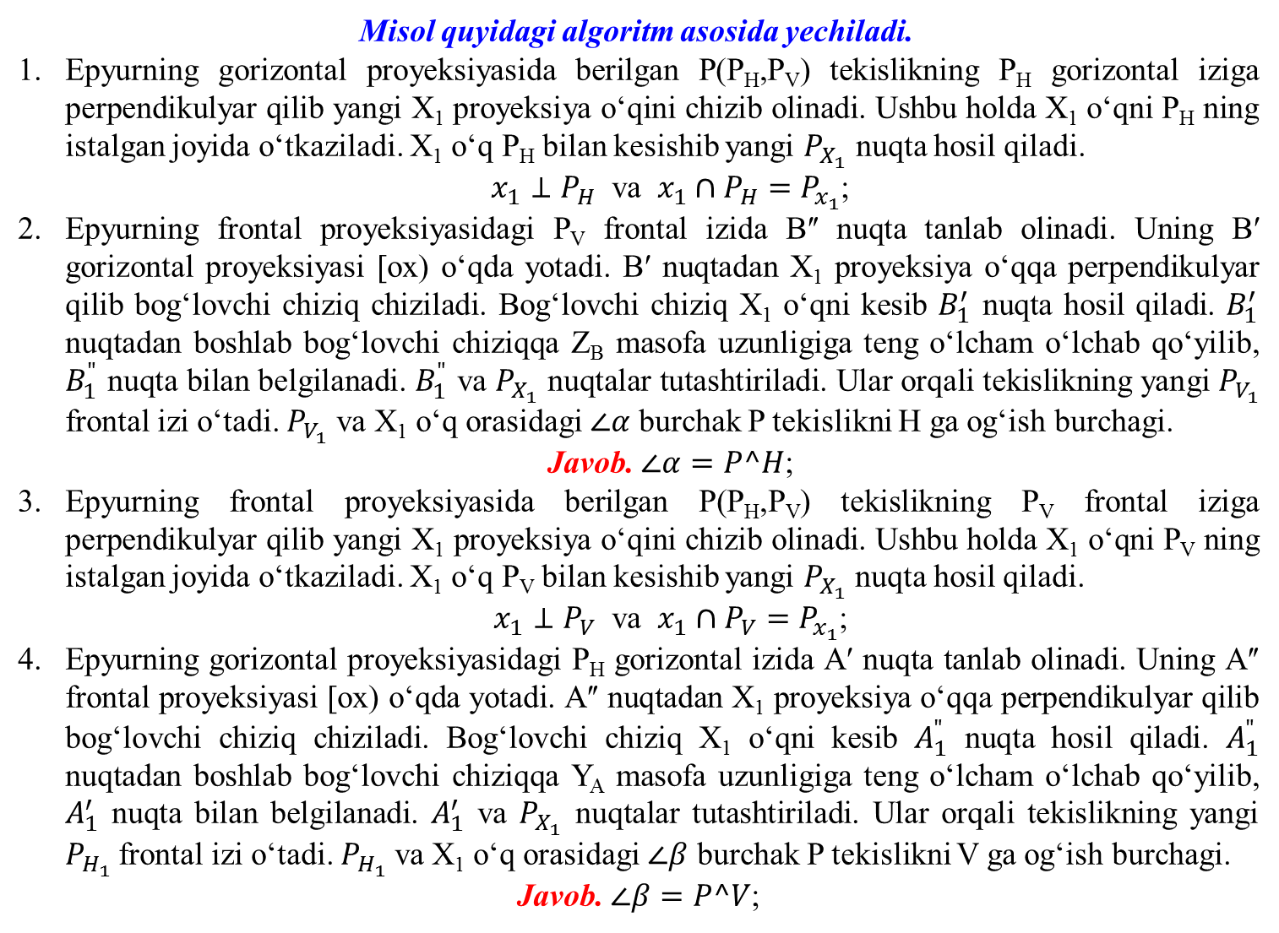
Misolquyidagialgoritmasosidayechiladi.
Epyurninggorizontalproyeksiyasidaberilgan P(P_{H},P_{V}) tekislikning P_{H}gorizontalizigaperpendikulyarqilibyangi X₁proyeksiyaoʻqinichizibolinadi. Ushbuholda X₁oʻqni P_{H}ningistalganjoyidaoʻtkaziladi. X₁oʻq P_{H}bilankesishibyangi$P_{X_{1}}$nuqtahosilqiladi.
$x_{1}⊥P_{H}$va$x_{1}∩P_{H}=P_{x_{1}}$;
Epyurning frontal proyeksiyasidagi P_{V} frontal izida Bʺ nuqtatanlabolinadi. Uning Bʹ gorizontalproyeksiyasi [ox) oʻqdayotadi. Bʹ nuqtadan X₁proyeksiyaoʻqqaperpendikulyarqilibbogʻlovchichiziqchiziladi. Bogʻlovchichiziq X₁oʻqnikesib$B_{1}^{′}$nuqtahosilqiladi. $B_{1}^{′}$nuqtadanboshlabbogʻlovchichiziqqa Z_{B}masofauzunligigatengoʻlchamoʻlchabqoʻyilib, $B_{1}^{"}$nuqtabilanbelgilanadi. $B_{1}^{"}$va$P_{X_{1}}$nuqtalartutashtiriladi. Ularorqalitekislikningyangi$P_{V_{1}}$ frontal izioʻtadi. $P_{V_{1}}$va X₁oʻqorasidagi$∠α$burchak P tekislikni H gaogʻishburchagi.
Javob.$∠α=P^H$;
Epyurning frontal proyeksiyasidaberilgan P(P_{H},P_{V}) tekislikning P_{V} frontal izigaperpendikulyarqilibyangi X₁proyeksiyaoʻqinichizibolinadi. Ushbuholda X₁oʻqni P_{V}ningistalganjoyidaoʻtkaziladi. X₁oʻq P_{V}bilankesishibyangi$P_{X_{1}}$nuqtahosilqiladi.
$x_{1}⊥P_{V}$va$x_{1}∩P_{V}=P_{x_{1}}$;
Epyurninggorizontalproyeksiyasidagi P_{H}gorizontalizida Aʹ nuqtatanlabolinadi. Uning Aʺ frontal proyeksiyasi [ox) oʻqdayotadi. Aʺ nuqtadan X₁proyeksiyaoʻqqaperpendikulyarqilibbogʻlovchichiziqchiziladi. Bogʻlovchichiziq X₁oʻqnikesib$A_{1}^{"}$nuqtahosilqiladi. $A_{1}^{"}$nuqtadanboshlabbogʻlovchichiziqqa Y_{A}masofauzunligigatengoʻlchamoʻlchabqoʻyilib, $A_{1}^{′}$nuqtabilanbelgilanadi. $A_{1}^{′}$va$P_{X_{1}}$nuqtalartutashtiriladi. Ularorqalitekislikningyangi$P_{H_{1}}$ frontal izioʻtadi. $P_{H_{1}}$va X₁oʻqorasidagi$∠β$burchak P tekislikni V gaogʻishburchagi.
Javob.$∠β=P^V$;

Slide 15
2. Proyeksiyalar tekisliklarini ikki marta almashtirish.
Odatda umumiy vaziyatda berilgan turli figuralarni masalaning shartiga binoan ikki marta proyeksiyalar tekisliklarini almashtirishga toʻgʻri keladi. Avval figurani xususiy vaziyatga keltirish uchun proyeksiyalar tekisliklaridan biri bir marta almashtiriladi. Keyin figurani masalan, nuqta holatga yoki haqiqiy kattaligini aniqlash uchun ikkinchi marta proyeksiyalar tekisligi almashtiriladi. Ular haqida quyidagi misollarda batafsil bayon etilgan.

Slide 16
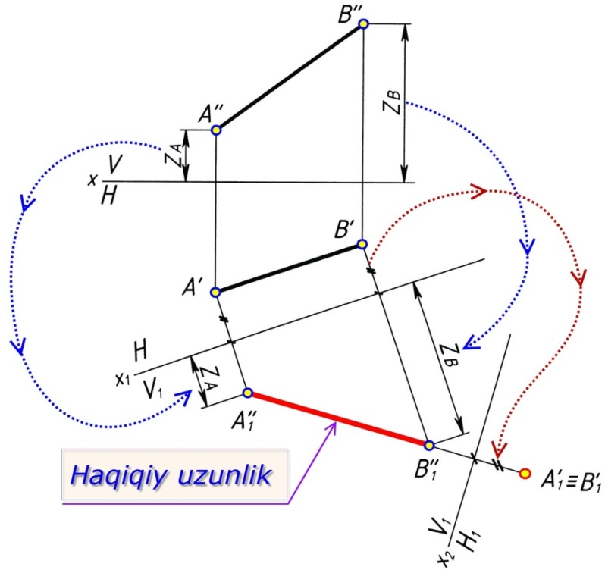
2.1 – misol. Umumiy vaziyatda berilgan [AB] kesma nuqta holatga keltirilsin (181 – chizmaga qarang!).
181 – chizma.

Slide 17
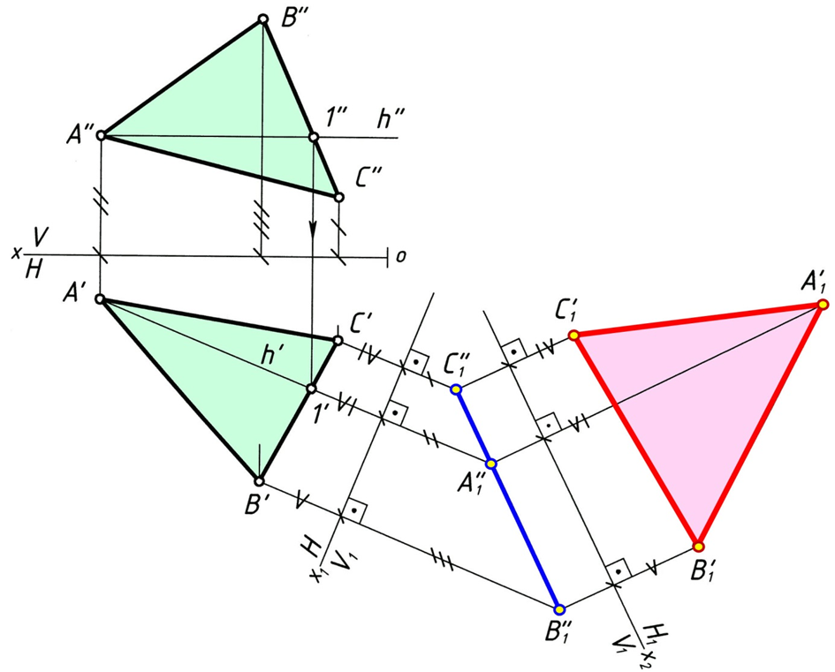
2.2 – misol. Umumiy vaziyatda berilgan uchburchak ABC tekislikning haqiqiy kattaligi topilsin.
182 – chizma.

Slide 18
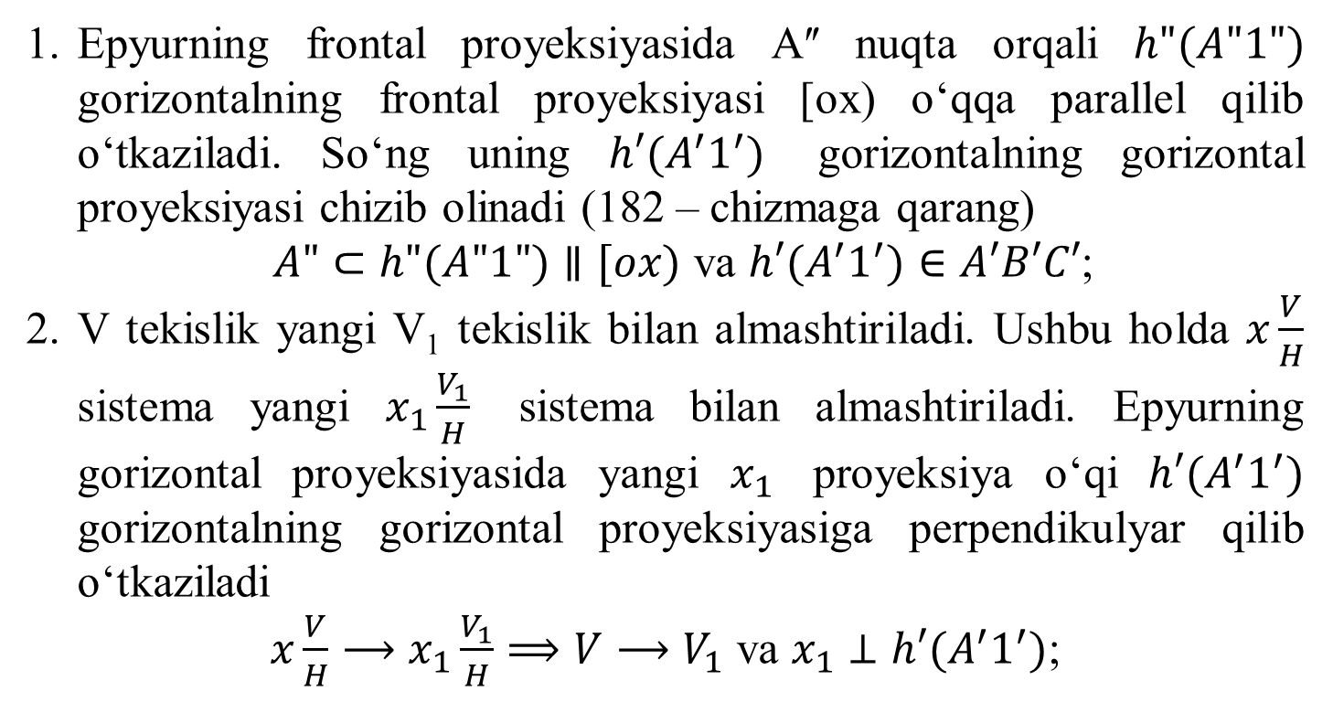
Misol quyidagi algoritm asosida yechiladi.
Epyurning frontal proyeksiyasida Aʺ nuqtaorqali$h"(A"1")$gorizontalning frontal proyeksiyasi [ox) oʻqqa parallel qiliboʻtkaziladi. Soʻnguning$h′(A^{′}1^{′})$gorizontalninggorizontalproyeksiyasichizibolinadi (182 – chizmagaqarang)
$A"⊂h"(A"1")∥[ox)$va$h′(A^{′}1^{′})∈A′B′C′$;
V tekislikyangi V₁tekislikbilanalmashtiriladi. Ushbuholda$x\frac{V}{H}$sistemayangi$x_{1}\frac{V_{1}}{H}$sistemabilanalmashtiriladi. Epyurninggorizontalproyeksiyasidayangi$x_{1}$proyeksiyaoʻqi$h′(A^{′}1^{′})$gorizontalninggorizontalproyeksiyasigaperpendikulyarqiliboʻtkaziladi
$x\frac{V}{H}⟶x_{1}\frac{V_{1}}{H}⟹V⟶V_{1}$va$x_{1}⊥h′(A^{′}1^{′})$;

Slide 19
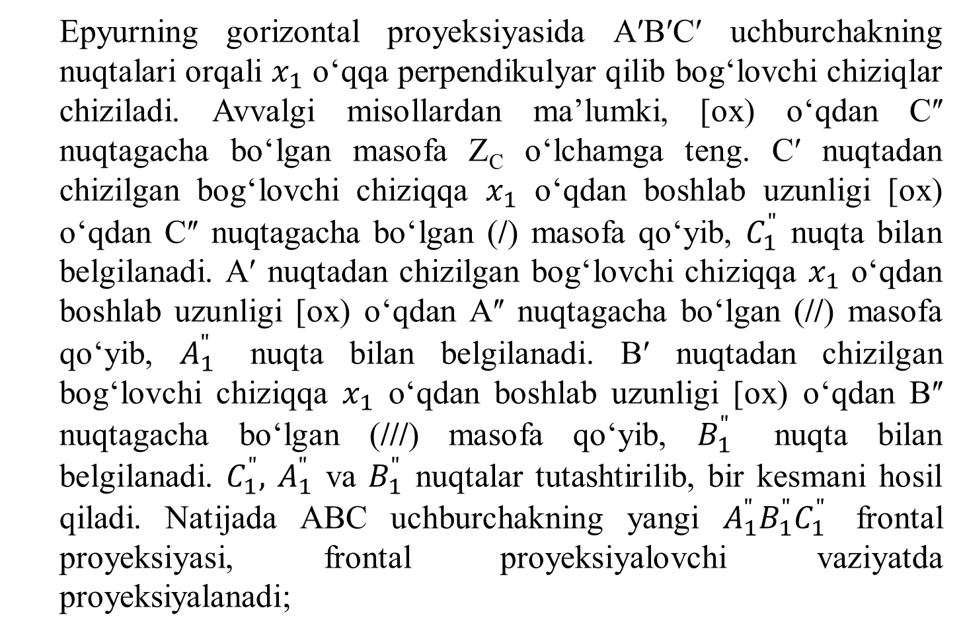
Epyurninggorizontalproyeksiyasida AʹBʹCʹ uchburchakningnuqtalariorqali$x_{1}$oʻqqaperpendikulyarqilibbogʻlovchichiziqlarchiziladi. Avvalgimisollardanma’lumki, [ox) oʻqdan Cʺ nuqtagachaboʻlganmasofa Z_{C}oʻlchamgateng. Cʹ nuqtadanchizilganbogʻlovchichiziqqa$x_{1}$oʻqdanboshlabuzunligi [ox) oʻqdan Cʺ nuqtagachaboʻlgan (/) masofaqoʻyib, $C_{1}^{"}$nuqtabilanbelgilanadi. Aʹ nuqtadanchizilganbogʻlovchichiziqqa$x_{1}$oʻqdanboshlabuzunligi [ox) oʻqdan Aʺ nuqtagachaboʻlgan (//) masofaqoʻyib, $A_{1}^{"}$nuqtabilanbelgilanadi. Bʹ nuqtadanchizilganbogʻlovchichiziqqa$x_{1}$oʻqdanboshlabuzunligi [ox) oʻqdan Bʺ nuqtagachaboʻlgan (///) masofaqoʻyib, $B_{1}^{"}$nuqtabilanbelgilanadi. $C_{1}^{"},$$A_{1}^{"}$va$B_{1}^{"}$nuqtalartutashtirilib, birkesmanihosilqiladi. Natijada ABC uchburchakningyangi$A_{1}^{"}B_{1}^{"}C_{1}^{"}$ frontal proyeksiyasi, frontal proyeksiyalovchivaziyatdaproyeksiyalanadi;

Slide 20
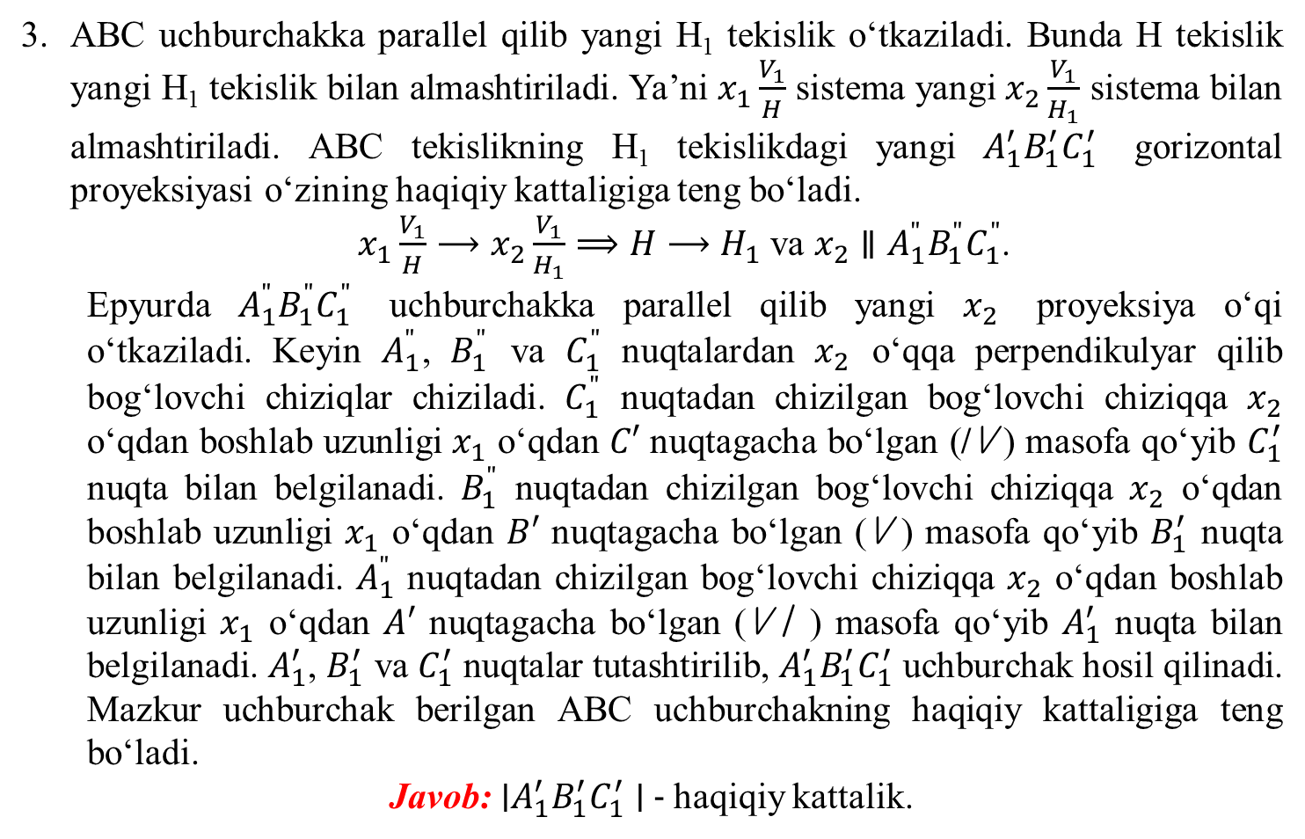
ABC uchburchakka parallel qilibyangi H₁tekislikoʻtkaziladi. Bunda H tekislikyangi H₁tekislikbilanalmashtiriladi. Ya’ni$x_{1}\frac{V_{1}}{H}$sistemayangi$x_{2}\frac{V_{1}}{H_{1}}$sistemabilanalmashtiriladi. ABC tekislikning H₁tekislikdagiyangi$A_{1}^{′}B_{1}^{′}C_{1}^{′}$gorizontalproyeksiyasioʻzininghaqiqiykattaligigatengboʻladi.
$x_{1}\frac{V_{1}}{H}⟶x_{2}\frac{V_{1}}{H_{1}}⟹H⟶H_{1}$va$x_{2}∥$$A_{1}^{"}B_{1}^{"}C_{1}^{"}$.
Epyurda$A_{1}^{"}B_{1}^{"}C_{1}^{"}$uchburchakka parallel qilibyangi$x_{2}$proyeksiyaoʻqioʻtkaziladi. Keyin$A_{1}^{"}$, $B_{1}^{"}$va$C_{1}^{"}$nuqtalardan$x_{2}$oʻqqaperpendikulyarqilibbogʻlovchichiziqlarchiziladi. $C_{1}^{"}$nuqtadanchizilganbogʻlovchichiziqqa$x_{2}$oʻqdanboshlabuzunligi$x_{1}$oʻqdan$C′$nuqtagachaboʻlgan (/V) masofaqoʻyib$C_{1}^{′}$nuqtabilanbelgilanadi. $B_{1}^{"}$nuqtadanchizilganbogʻlovchichiziqqa$x_{2}$oʻqdanboshlabuzunligi$x_{1}$oʻqdan$B′$nuqtagachaboʻlgan (V) masofaqoʻyib$B_{1}^{′}$nuqtabilanbelgilanadi. $A_{1}^{"}$nuqtadanchizilganbogʻlovchichiziqqa$x_{2}$oʻqdanboshlabuzunligi$x_{1}$oʻqdan$A′$nuqtagachaboʻlgan (V/) masofaqoʻyib$A_{1}^{′}$nuqtabilanbelgilanadi. $A_{1}^{′}$, $B_{1}^{′}$va$C_{1}^{′}$nuqtalartutashtirilib, $A_{1}^{′}B_{1}^{′}C_{1}^{′}$uchburchakhosilqilinadi. Mazkuruchburchakberilgan ABC uchburchakninghaqiqiykattaligigatengboʻladi.
Javob:∣$A_{1}^{′}B_{1}^{′}C_{1}^{′}∣$ - haqiqiykattalik.

Slide 21
Takrorlash uchun savollar.
H yoki V tekislikka nisbatan yangi proyeksiyalar tekisliklari qanday vaziyatda olinadi?
H tekislik yangi H₁ tekislik bilan almashtirilganda V tekislikka nisbatan qanday vaziyatda joylashadi?
Proyeksiyalar tekisliklarini necha marta almashtirish mumkin?
Umumiy vaziyatdagi kesmani haqiqiy uzunligini aniqlash uchun necha marta proyeksiyalar tekisligi almashtiriladi va u kesmaga nisbatan qanday vaziyatda olinadi?
Umumiy vaziyatda berilgan tekislikni haqiqiy kattaligini aniqlash uchun uning proyeksiyalari necha marta almashtirildi?

Slide 22
E’tiboringiz uchun rahmat

